Slide 1

Gestionar Textos
Instructivo
Consultor
Cargo
Mes, Año

Slide 2
Gestionar y Personalizar textos
01 | Overview
02 | Configuraciones
03 | Gestionar Textos
04 | Resumen

Slide 3
Overview
Gestionar y Personalizar textos

Slide 4

Overview: Mapa de capacidades
Gestionar y Personalizar textos

Slide 5
Overview: Proceso Gestionar Procesos Complementarios
Gestionar y Personalizar textos
Personalizar textos en páginas administrativas del sistema académico.
Modificar el texto que se despliega en una página administrativa del sistema académico, por ejemplo, la etiqueta de un campo.

Slide 6
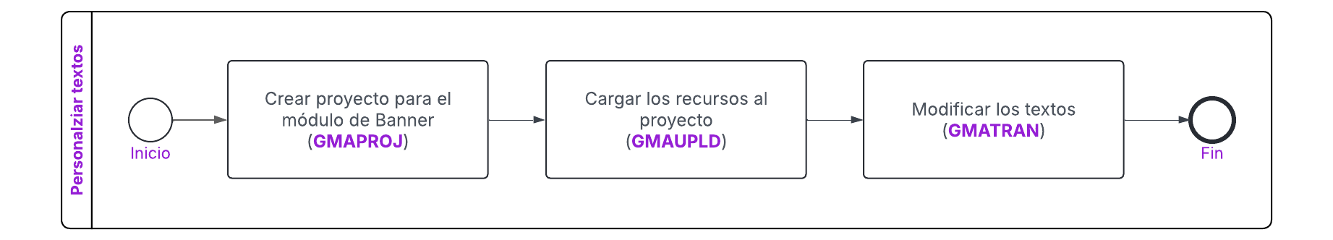
Gestionar y Personalizar textos
Overview: Gestionar Personalizar Textos

Slide 7

Overview: Gestionar Procesos Complementarios
Gestionar y Personalizar textos
Todo LAC

Slide 8
CONFIGURACIONES
Gestionar y Personalizar textos
Configuraciones mínimas necesarias...

Slide 9
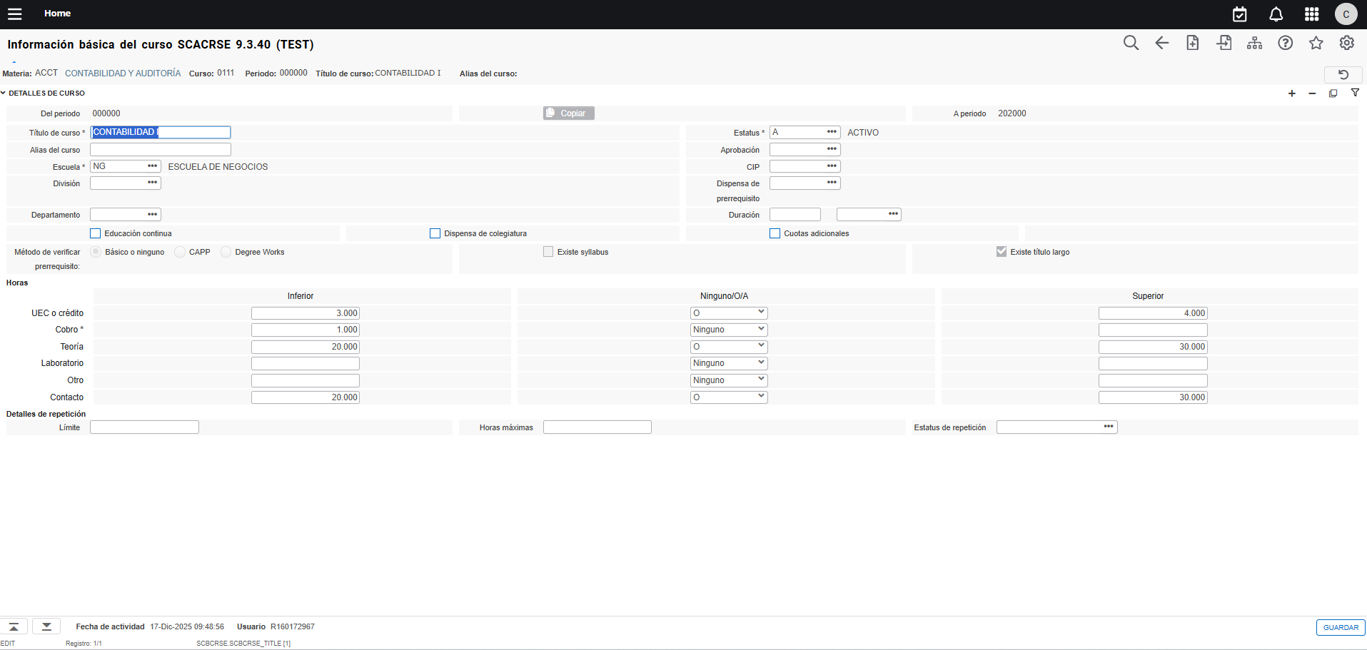
Configuración: SCACRSE Identificar texto a modificar
Gestionar y Personalizar textos
1
Se identifica el texto a modificar y las pantallas donde se encuentra el texto.

Slide 10
CONFIGURACIONES
Gestionar y Personalizar textos

Slide 11
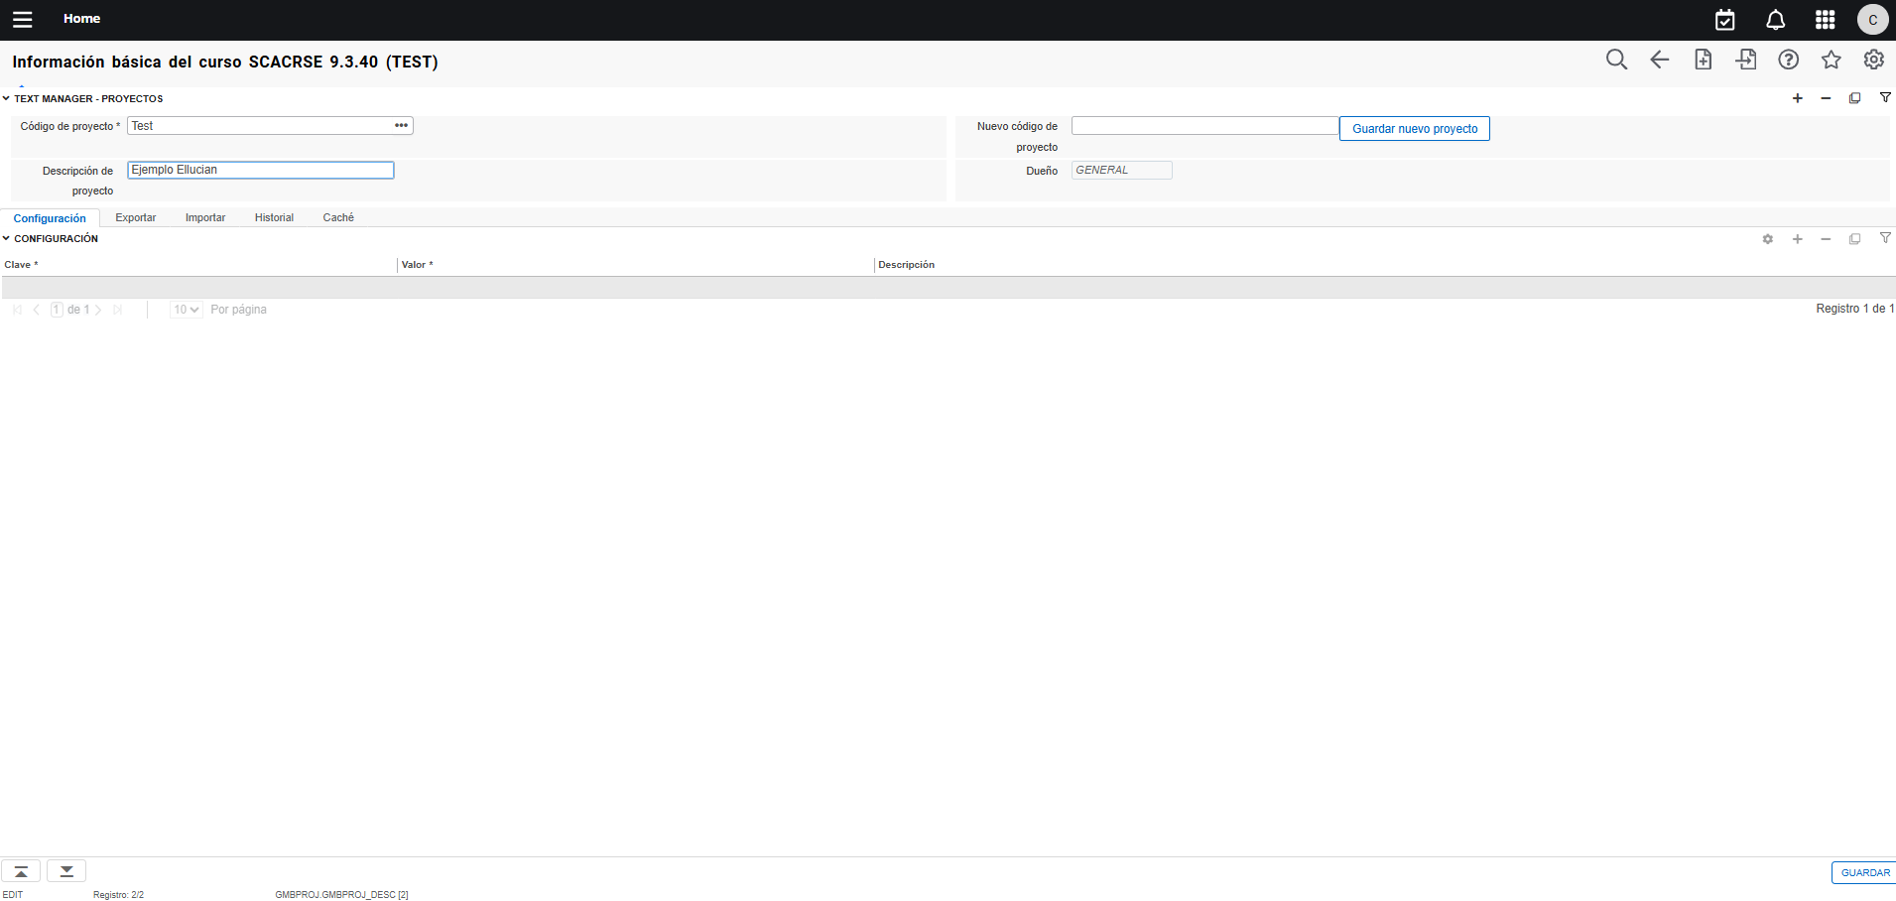
Configuración: GMAPROJ Creación de Proyectos
Gestionar y Personalizar textos
1
Se crea un código de proyecto
2
Ingresar una descripción al proyecto

Slide 12
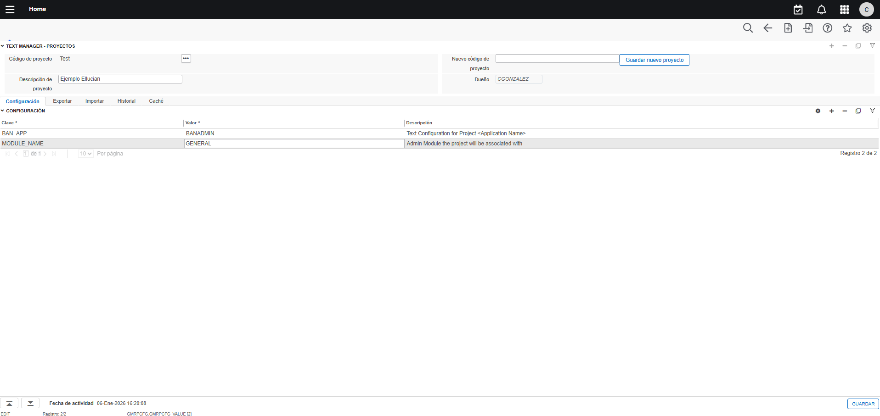
Configuración: GMAPROJ Creación de Proyectos
Gestionar y Personalizar textos
3
En este parámetro se indica el o los módulos de Banner en donde se realizarán los cambios de texto
4
Se guardan los cambios

Slide 13
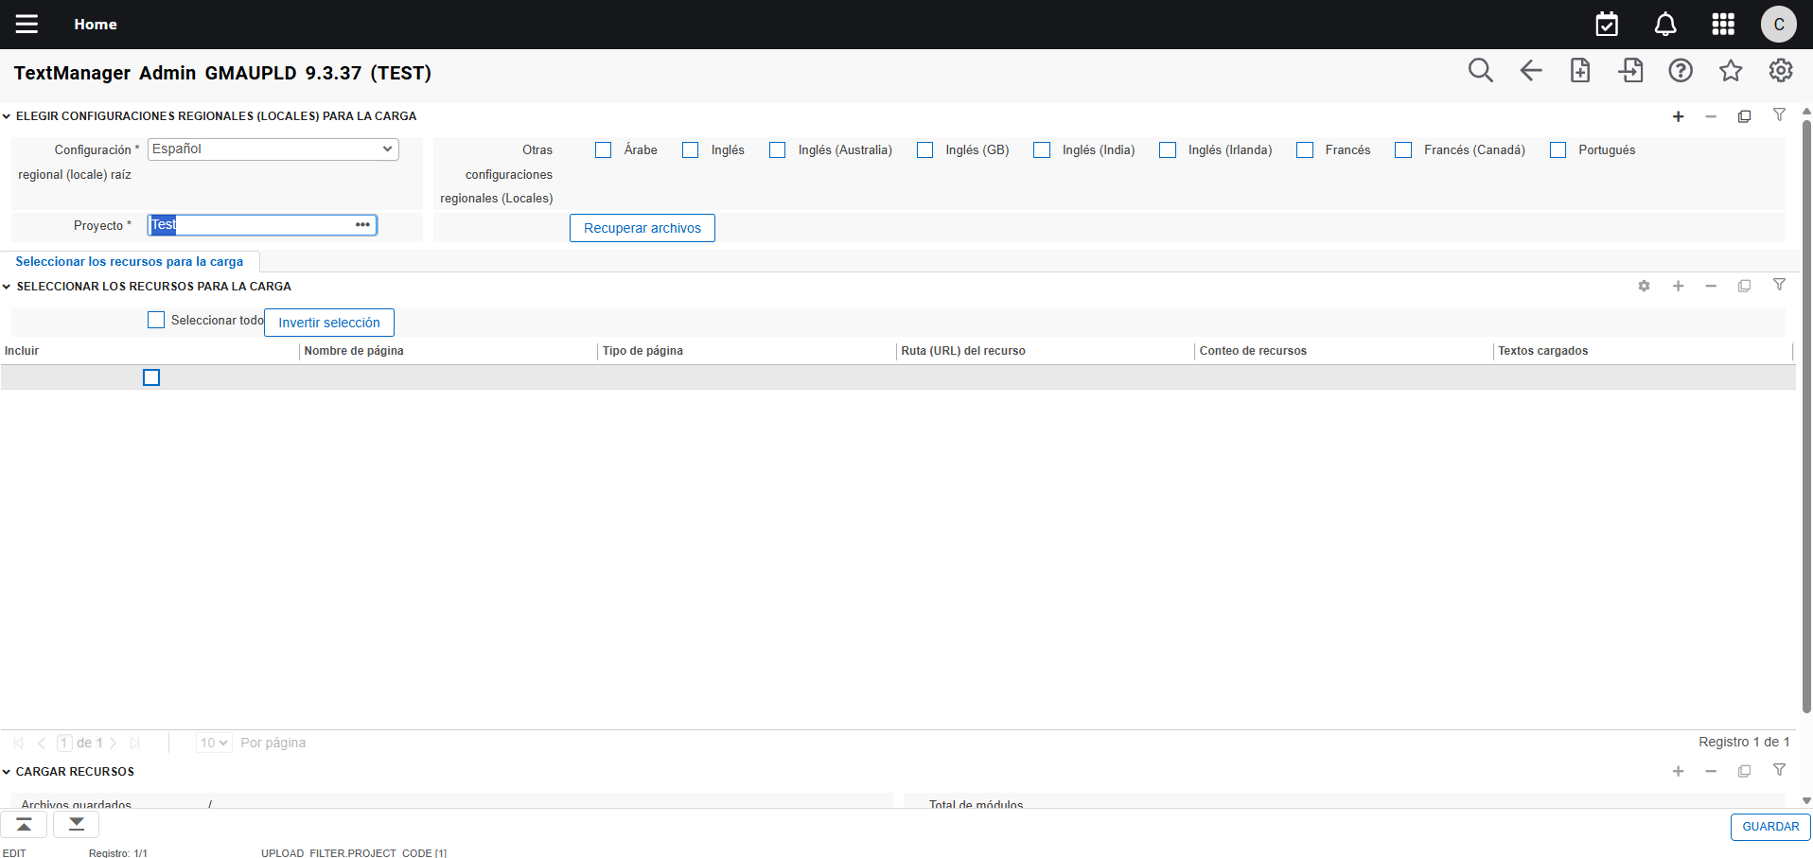
Configuración: GMAUPLD Validación de código de función
Gestionar y Personalizar textos
1
Seleccionar el idioma
2
3
Finalmente hacer clic en recuperar archivos
Seleccionar el proyecto creado anteriormente
4
Se guardan los cambios

Slide 14
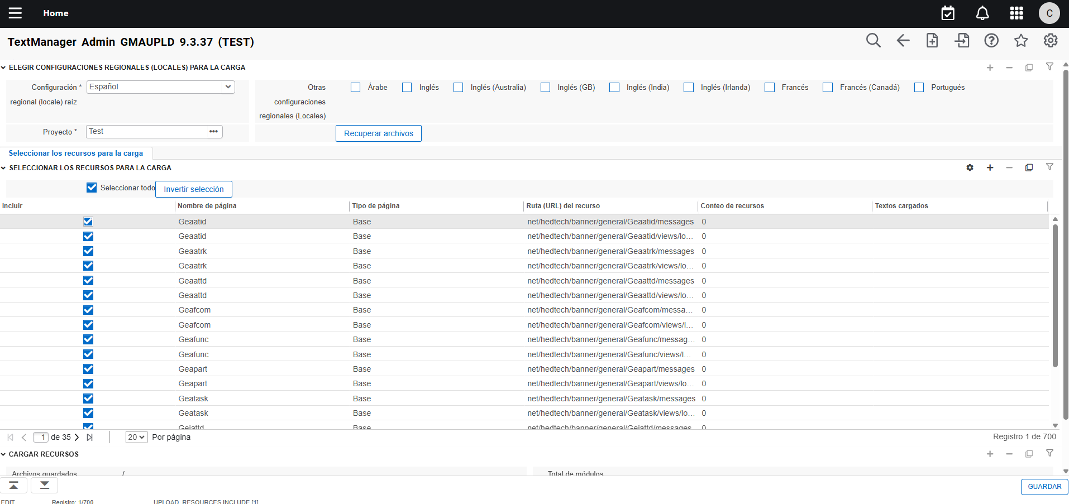
Configuración: GMAUPLD Validación de código de función
Gestionar y Personalizar textos
4
Seleccionar todas las páginas.
5
Guardar los resultados.

Slide 15
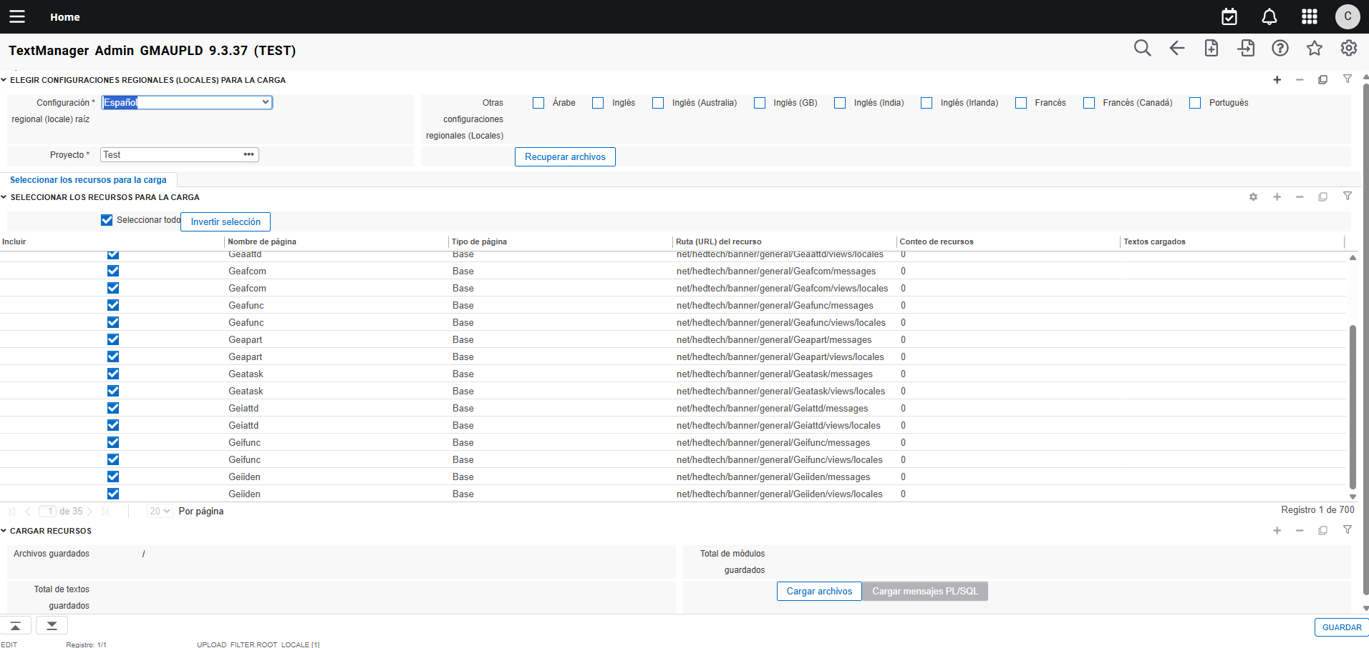
Configuración: GMAUPLD Validación de código de función
Gestionar y Personalizar textos
6
Seleccionar cargar archivos

Slide 16
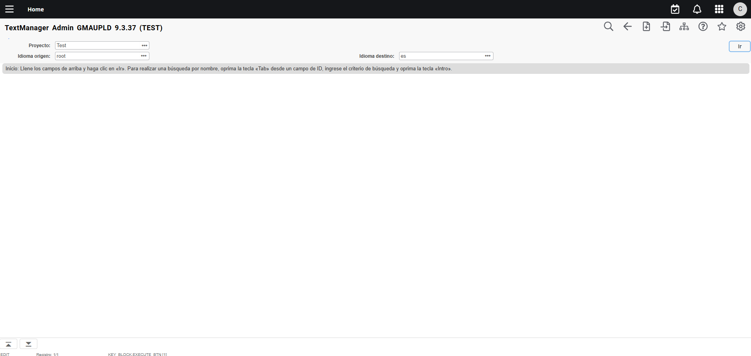
Configuración: GMATRAN Validación de código de función
Gestionar y Personalizar textos
3
1
2
Seleccionar “Ir”.
Seleccionar el proyecto y el idioma de origen.
Seleccionar el idioma de destino.

Slide 17
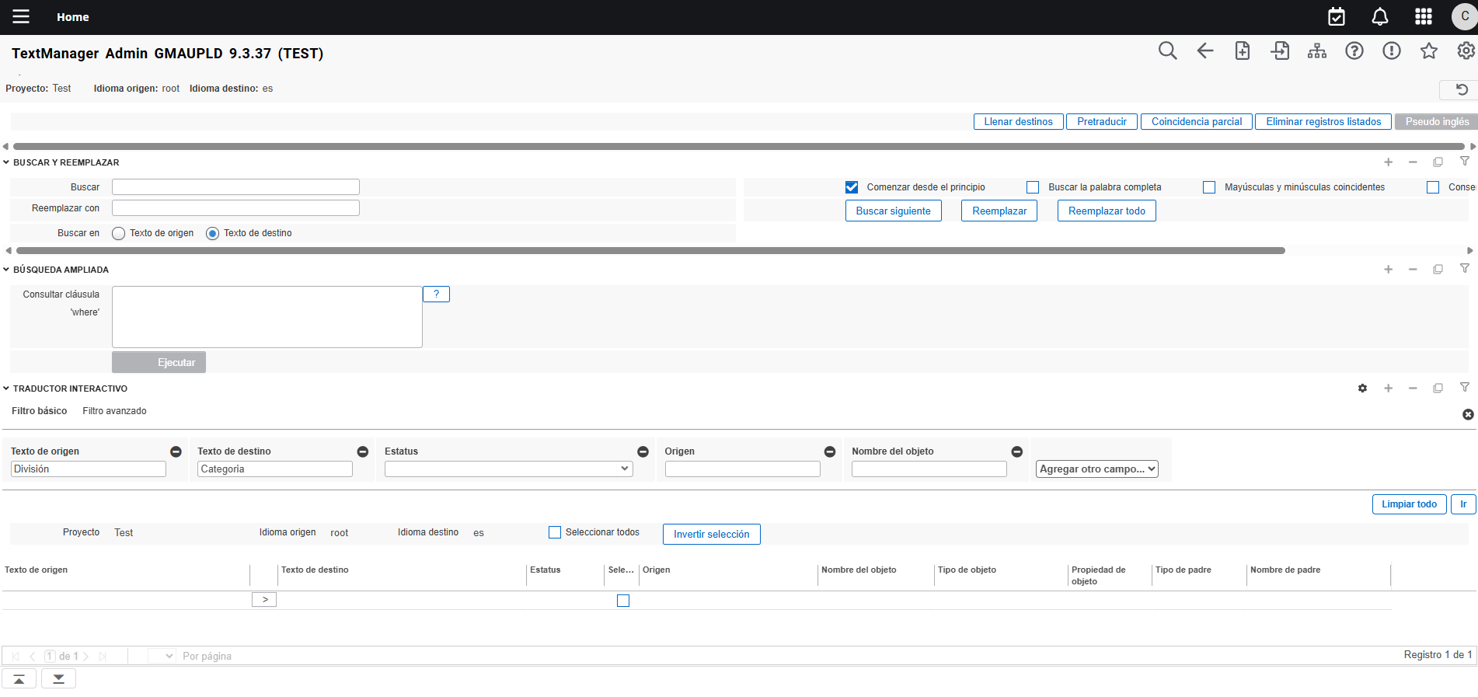
Configuración: GMATRAN Validación de código de función
Gestionar y Personalizar textos
Seleccionar “Ir”.
2
1
Se ingresan los datos que se van a modificar.

Slide 18
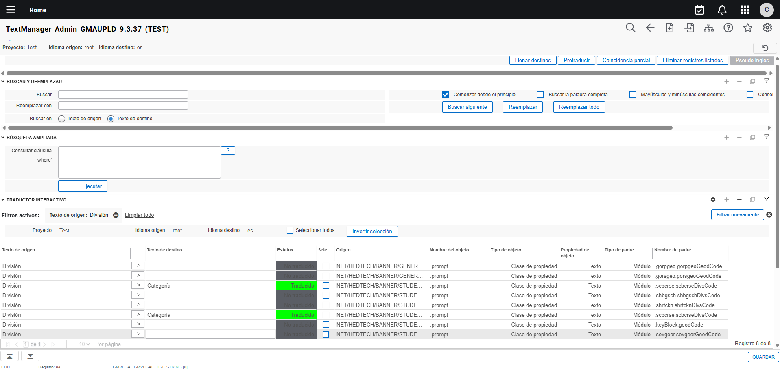
Configuración: GMATRAN Validación de código de función
Gestionar y Personalizar textos
Traducción a Textos seleccionados

Slide 19
CONFIGURACIONES
Gestionar y Personalizar textos
Eliminación del Caché

Slide 20
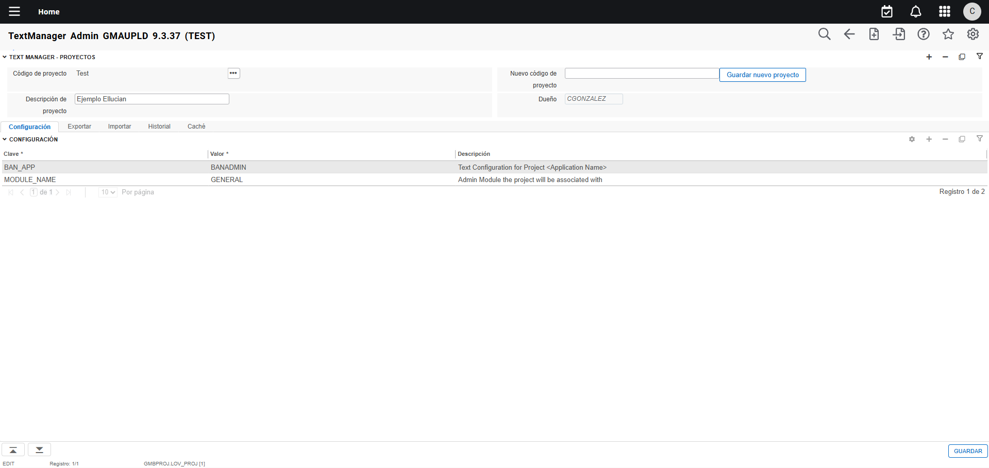
Configuración: GMAPROJ Eliminación de caché
Gestionar y Personalizar textos
Dentro de GMAPROJ y una vez cargado el proyecto debe seguir las siguientes instrucciones para el borrado de caché.
1
Seleccionar la pestaña “Caché”

Slide 21
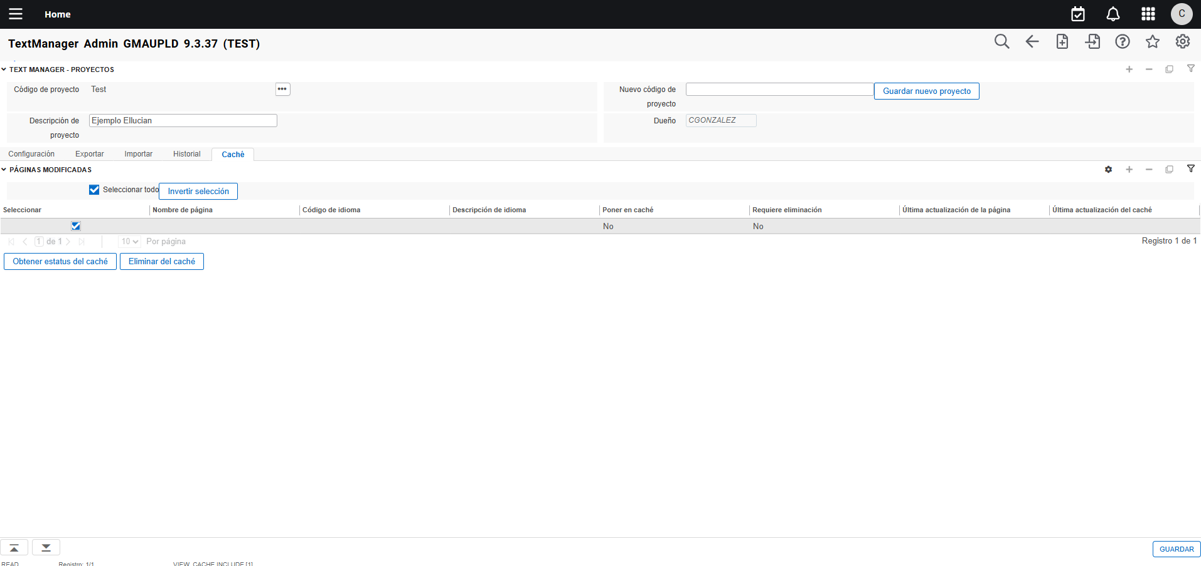
Configuración: GMAPROJ Eliminación de caché
Gestionar y Personalizar textos
Según sea la necesidad puede seleccionar una o todas las páginas.
2
4
Presionar eliminar del caché.
3
Si al procesar el estatus del cache el campo “Poner en caché” se completa con un Si, entonces ya es posible ejecutar la eliminación.
Presionar obtener estatus del caché.

Slide 22
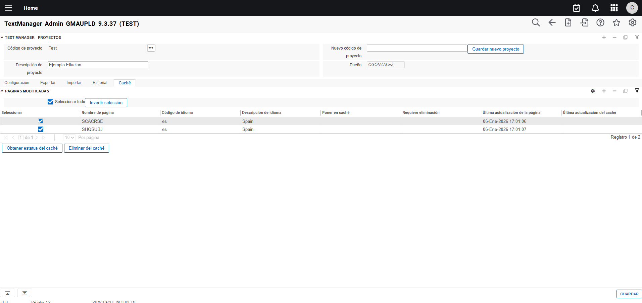
Configuración: GMAPROJ Eliminación de caché
Gestionar y Personalizar textos
Después de eliminar el caché, debe esperar a que el tiempo de ejecución termine, al finalizar el proceso de borrado podrá guardar los cambios realizados.
Presionar Guardar.
5

Slide 23
IMPORTANTE: Reinicio de servidores
Gestionar y Personalizar textos
De ser necesario para validar los cambios, se debe reiniciar el servidor de Admin Pages.

Slide 24
RESUMEN
Gestionar y Personalizar textos
Se debe crear un proyecto en GMAPROJ.
Se debe realizar la carga de los recursos en GMAUPLD
Se debe realizar la traducción o cambio de textos en GMATRAN.
Para validar los cambios, se debe reiniciar el servidor de Admin Pages.

Slide 25


MUCHAS GRACIAS
Consultor
Correo

